Slide 1
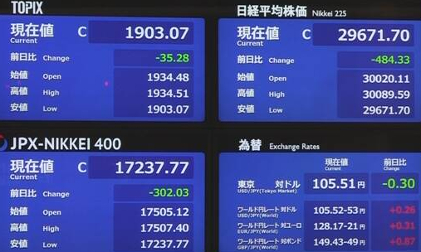
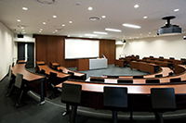
Title:異文化理解と語学学習
いつのこと：2016～2017年 昼
何をしていた時：会社員
どこで：勤務先の会議室
誰と一緒にいる：同僚
何が見える：教科書と韓国人教師
どんな音が聞こえる：男性教師の野太い声による韓国語
なぜ豊かだと思ったか：新たな言語を習得する過程で韓国語の成り立ち、習慣、食生活等々を知りえたため。
Title:ファイナンス講座
いつのこと：2006～2008年 夜間2年間コース
何をしていた時：会社員
どこで：MBAコースの教室、自宅、カフェ
誰と一緒にいる：クラスメイト、教授
何が見える：スライドテキスト、
どんな音が聞こえる：教授の声、ディスカッション
なぜ豊かだと思ったか：すべての講義が初めての受講科目でありついていけない。一つ一つの科目は専門的であり予習復習が必須、課題に追われる毎日を過ごす。次第に各科目の関係性が立体的になり理解が深まった。金融・投資に対する基本的な考え方を身につけたと実感しているため。

